Slide 1
TRAVEL POINTS
Birladeanu Alexandru – Gabriel
Halas Denisa – Izabela
Irimia Laura – Maria
Timaru Florinel – Vasile
Vidrean Aurel – Ioan

Slide 2
General presentation of the project’s requirements
Se cere dezvoltarea unei aplicatii pentru a oferi turistilor informatii despre diferite locatii si obiective turistice. Aceasta aplicatie va fi folosita de 2 tipuri distincte de utilizatori. Utilizatorii se pot inregistra/autentifica in platforma folosind o adresa de email valida.
Administratorul
Inregistreaza diferite obiective turistice specificand locatia si descrierea lor
Sterge/modifica obiectivele existente in platforma
Vizualizeaza grafice despre cele mai vizitate obiective si locatii si despre frecventa vizitelor
Notifica utilizatorii logati in momentul in care se adauga diferite oferte corespunzatoare obiectivelor aflate in wishlist
Turistul
Cauta diferite obiective in functie de locatie
Vizualizeaza informatiile unui obiectiv selectat
Adauga comentarii si review-uri diferitelor obiective turistice
Converseaza cu administratorului pentru a cere mai multe informatii sau pentru a modifica informatiile unui obiectiv
Marcheaza diverse obiective turistice ca si obiective de interes (wishlist)

Slide 3
Technical aspects regarding the tasks delivered & problems encountered
Technical aspects regarding the tasks delivered
Notificari atunci cand unul din site-urile pe care un utilizator le are in wishlist are pretul redus
Problems encountered
Am incercat mai intai cu firebase messaging, dar asa poate sa trimita doar adminul din browser la un anumit utilizator, nu poate tot din aplicatie
Aspects that should be improved
Utilizatorul sa primeasca notificari si cand are aplicatia inchisa, deocamdataiti apar doar cand utilizatorul intra in aplicatie

Slide 4
Technical aspects regarding the tasks delivered & problems encountered
Technical aspects regarding the tasks delivered
Partea de suport client care contine urmatoarele elemente: un label care ofera context paginii de suport, o imagine ce a fost incarcata ca png (motivul fiind acela al scalabilitatii, mai exact imaginea isi va pastra calitatea indiferent de telefonul pe care aplicatia ruleaza) si un text field in care trebuie inserat mesajul ce se doreste trimis spre administrator. Alaturi de acest text field este un buton care, odata apasat, va redirectiona utilizatorul spre aplicatia de mail, mai exact spre functia de creare mail nou. Aceasta pagina va fi automat completata cu mesajul din text field-ul din ui in campul de body al e-mail ului, dar si cu o lista de admini spre care acest mail se doreste directionat.
Problems encountered
Problemele ce au aparut in cadrul acestui task au fost in mare parte legate de redirectionarea in aplicatia de mail, mai exact de completarea destinatarului si a body-ului mail-ului
Aspects that should be improved
Chat direct cu adminul din aplicatie, nu sa se trimita mail

Slide 5
Technical aspects regarding the tasks delivered & problems encountered
Technical aspects regarding the tasks delivered
Am creat UI, in Point Details, daca esti admin, apare butonul de "Apply offer to this site", dupa care un dialog in care adminul poate schimba discount-ul, cu valori de la 0-100%, salvez in firebase/baza de date discountul si se recalculez pretul nou, care e afisat in Details si la tap pe un Point
Problems encountered
Am intampinat probleme cu matematica si am avut cateva buguri de multithreading in care nu se afisa pe alte device-uri pretul nou, pe care le am rezolvat intr-un ticket separat
Aspects that should be improved
Push notifications folosind cloud messaging cu firebase/server

Slide 6
Technical aspects regarding the tasks delivered & problems encountered
Technical aspects regarding the tasks delivered
Integrat si configurat chart-urile astfel incat sa se ofere date vizuale concrete pentru cerinta proiectului
Problems encountered
Colectare date pentru populare charturi, versiuni incompatibile intre libraria folosita si setarile proiectului etc.
Aspects that should be improved
Verificarea compatibilitatii librariilor

Slide 7
Technical aspects regarding the tasks delivered & problems encountered
Technical aspects regarding the tasks delivered
Code review
Approve pentru merge request-uri
Task-uri noi pe Taiga
Sfaturi legate de design
Problems encountered
Codul pentru Android
Sprint in Taiga
Aspects that should be improved
Code review
Tool-uri pentru task-uri

Slide 8
Positive & negative aspects regarding the process
Colaborarea si implicarea intre membrii echipei s-a imbunatatit deoarece toti am fost implicati in definirea obiectivelor si prioritatilor Sprint-ului
Rapiditate in identificarea si rezolvarea problemelor deoarece membrii echipei se concentreaza pe o parte specifica a aplicatiei si pot detecta problemele mai usor decat atunci cand se concentreaza pe intreaga aplicatie
Gestionarea eficienta a timpului si a resurselor pentru a atinge obiectivele Sprint-ului poate fi stresanta pentru membrii echipei
Creativitatea poate fi limitata in ceea ce priveste dezvoltarea aplicatiei deoarece membrii echipei se concentreaza mai mult pe atingerea obiectivelor si mai putin pe explorarea altor optiuni

Slide 9
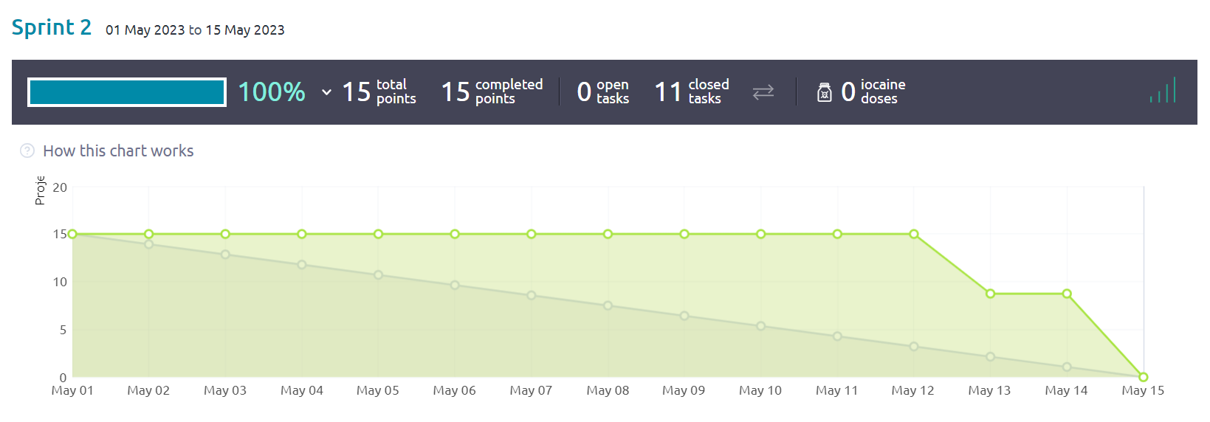
Team Velocity

